Slide 1
Роль системы образования в опережающем развитии
МОЛЧАНОВ АЛЕКСАНДР СЕРГЕЕВИЧ
• Зам. руководителя комитета по профобразованию и подготовке кадров общероссийской общественной организации «Деловая Россия
• Руководитель проекта Профессиональное электронное образование «Е-ПРОФ»

Slide 2
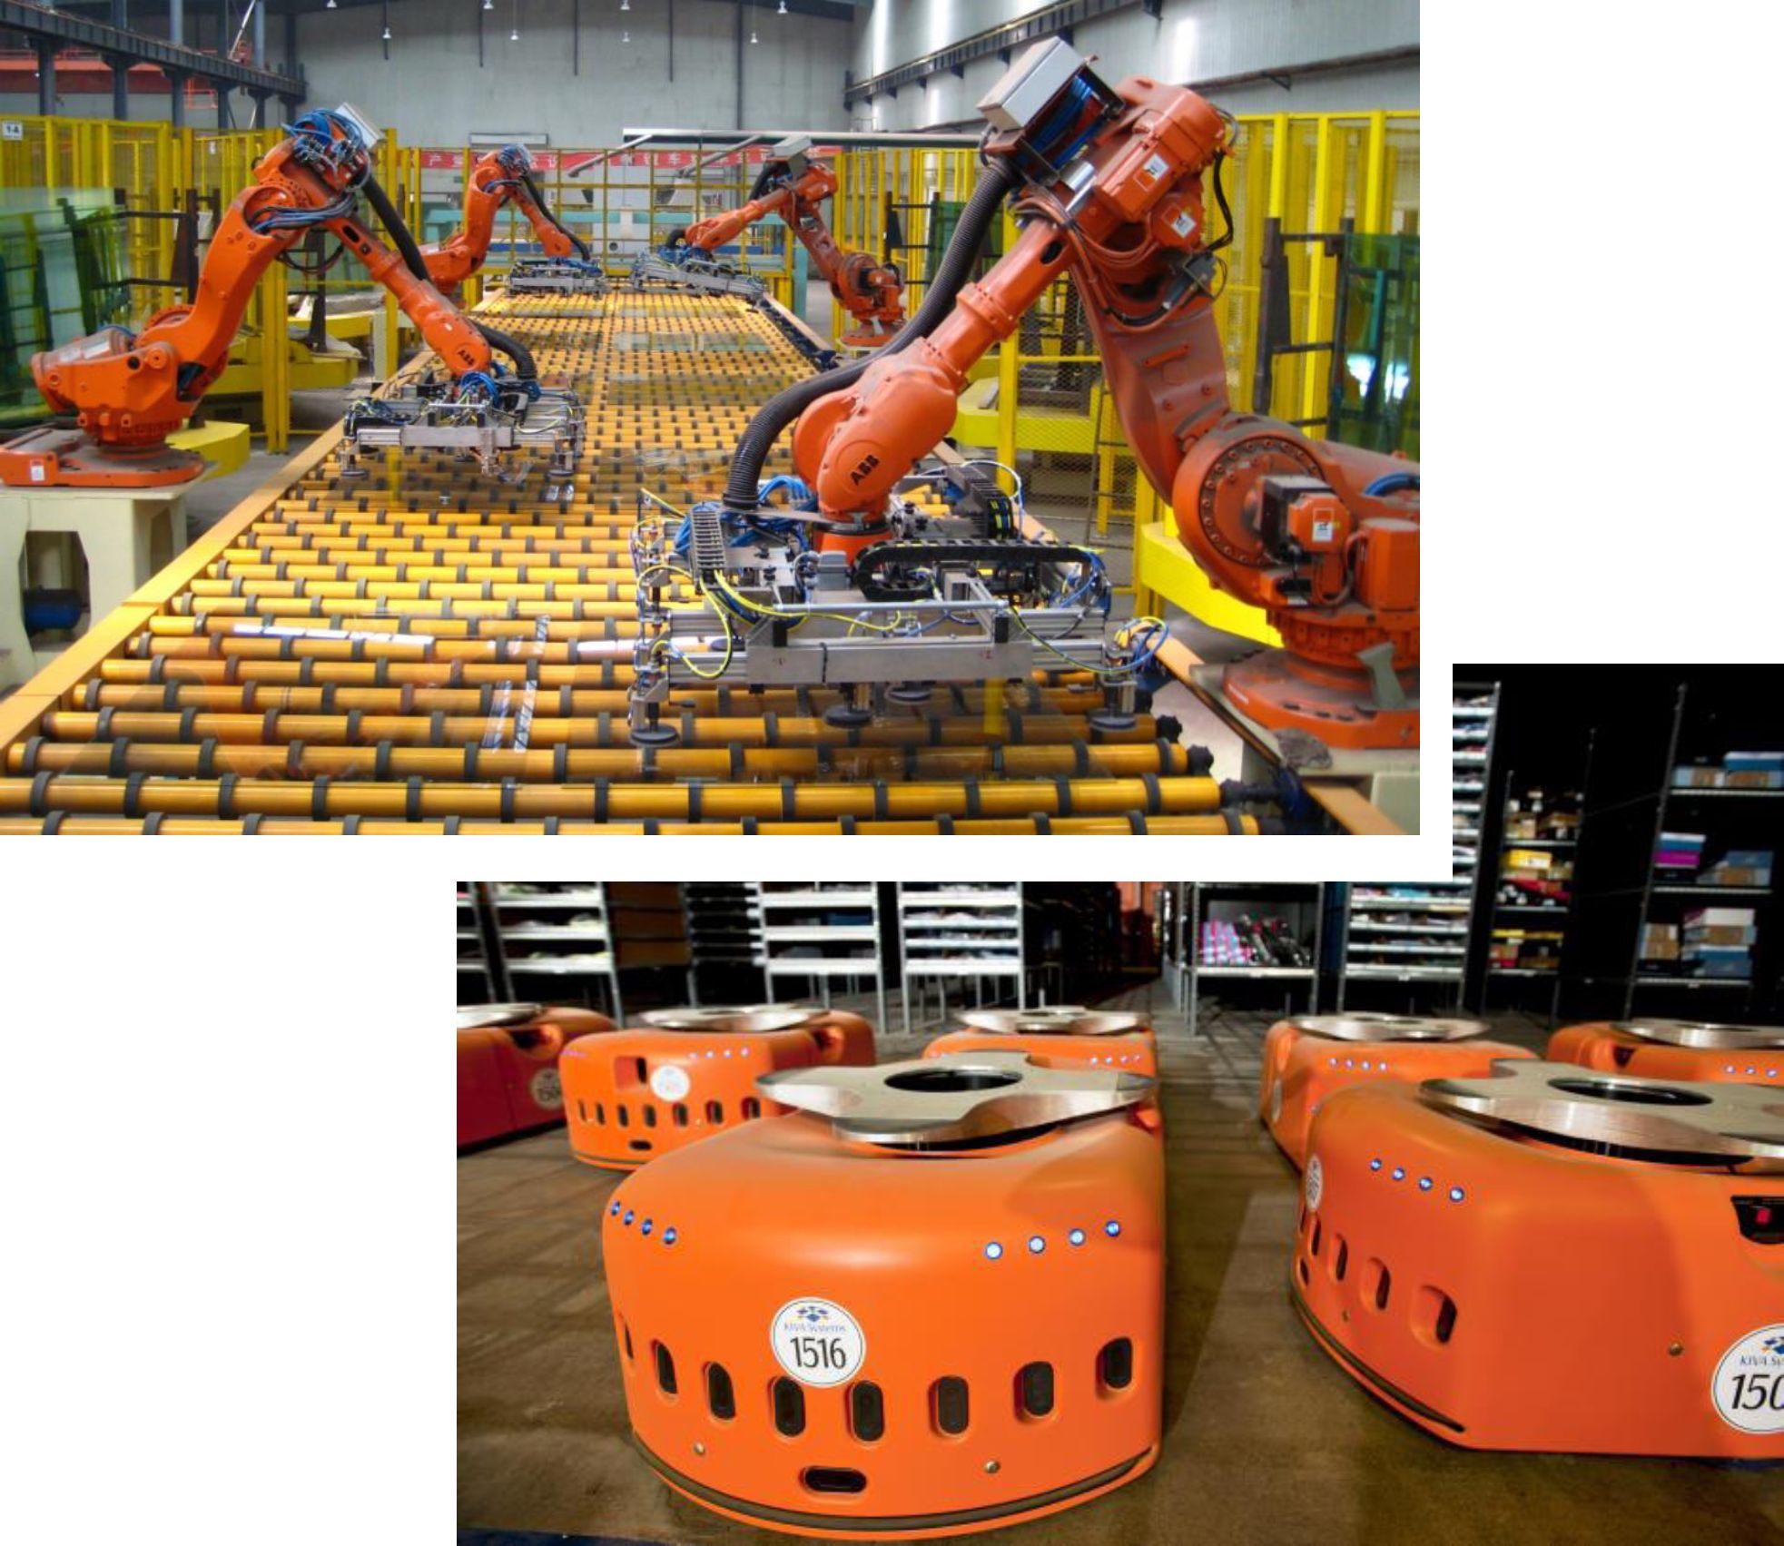
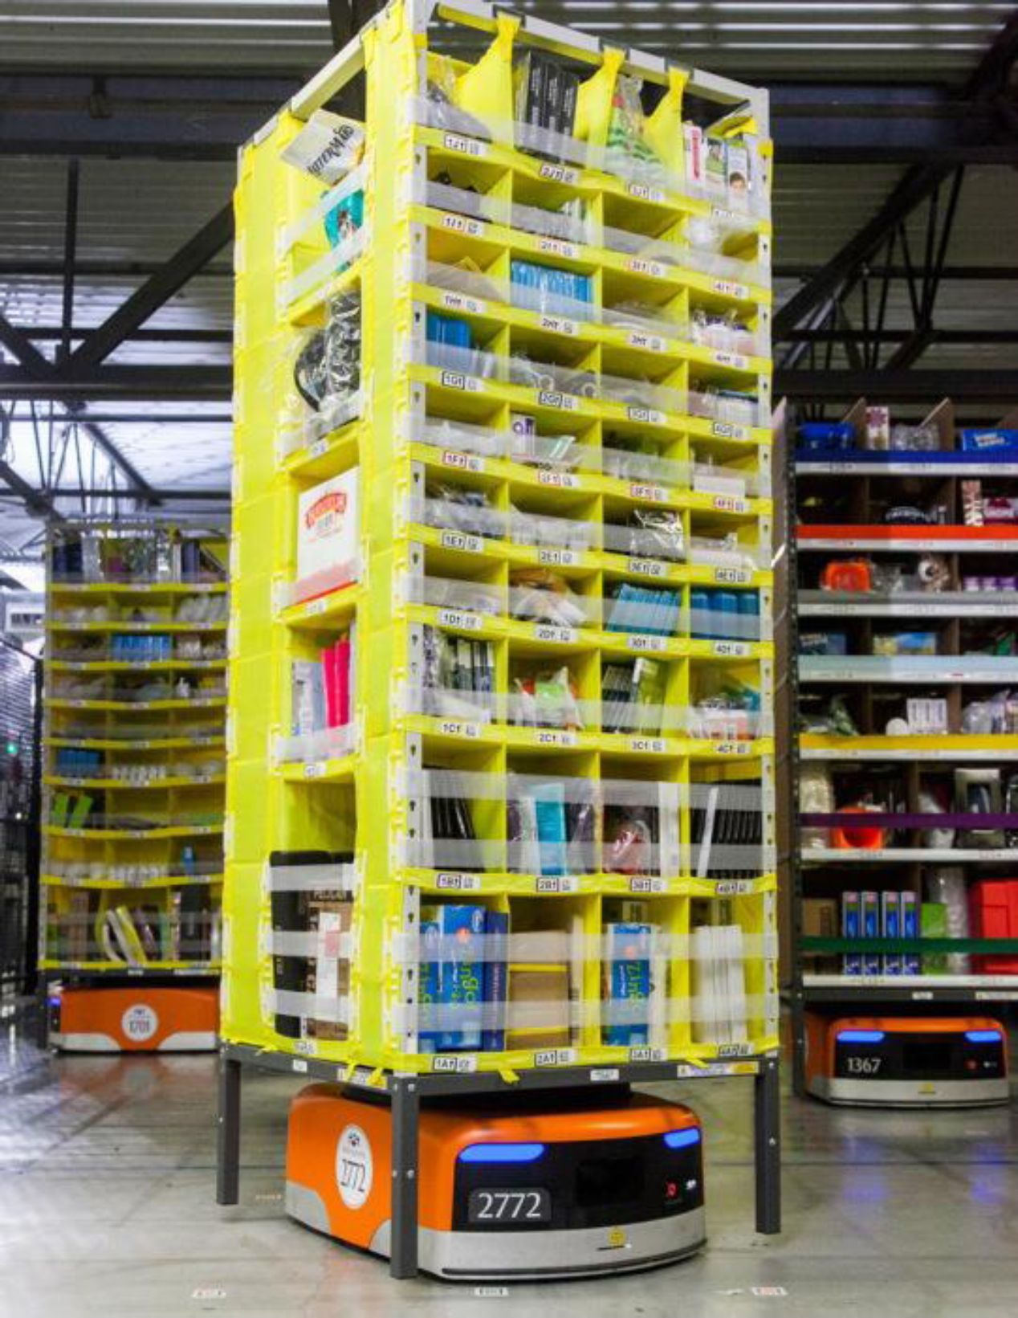
...ТЕХНОЛОГИИ ИЗМЕНИЛИ МИР
• • •

Slide 3
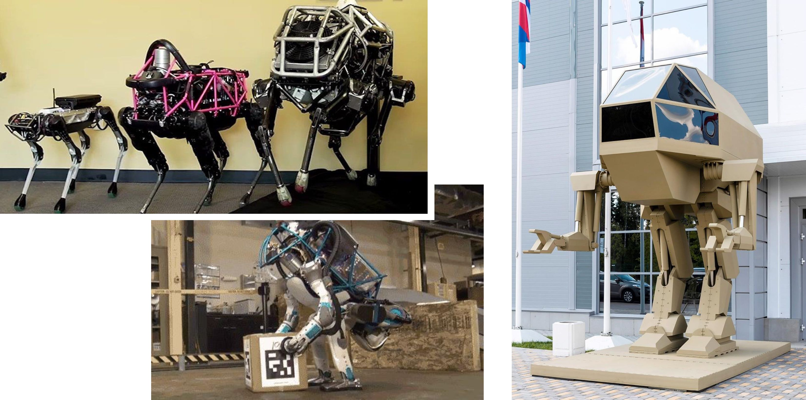
...ТЕХНОЛОГИИ ИЗМЕНИЛИ МИР
• • •

Slide 4
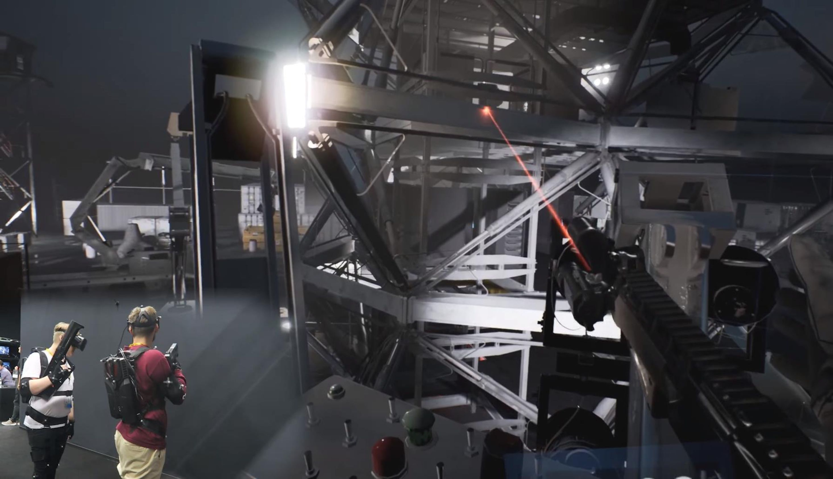
...ТЕХНОЛОГИИ ИЗМЕНИЛИ МИР
• • •

Slide 5
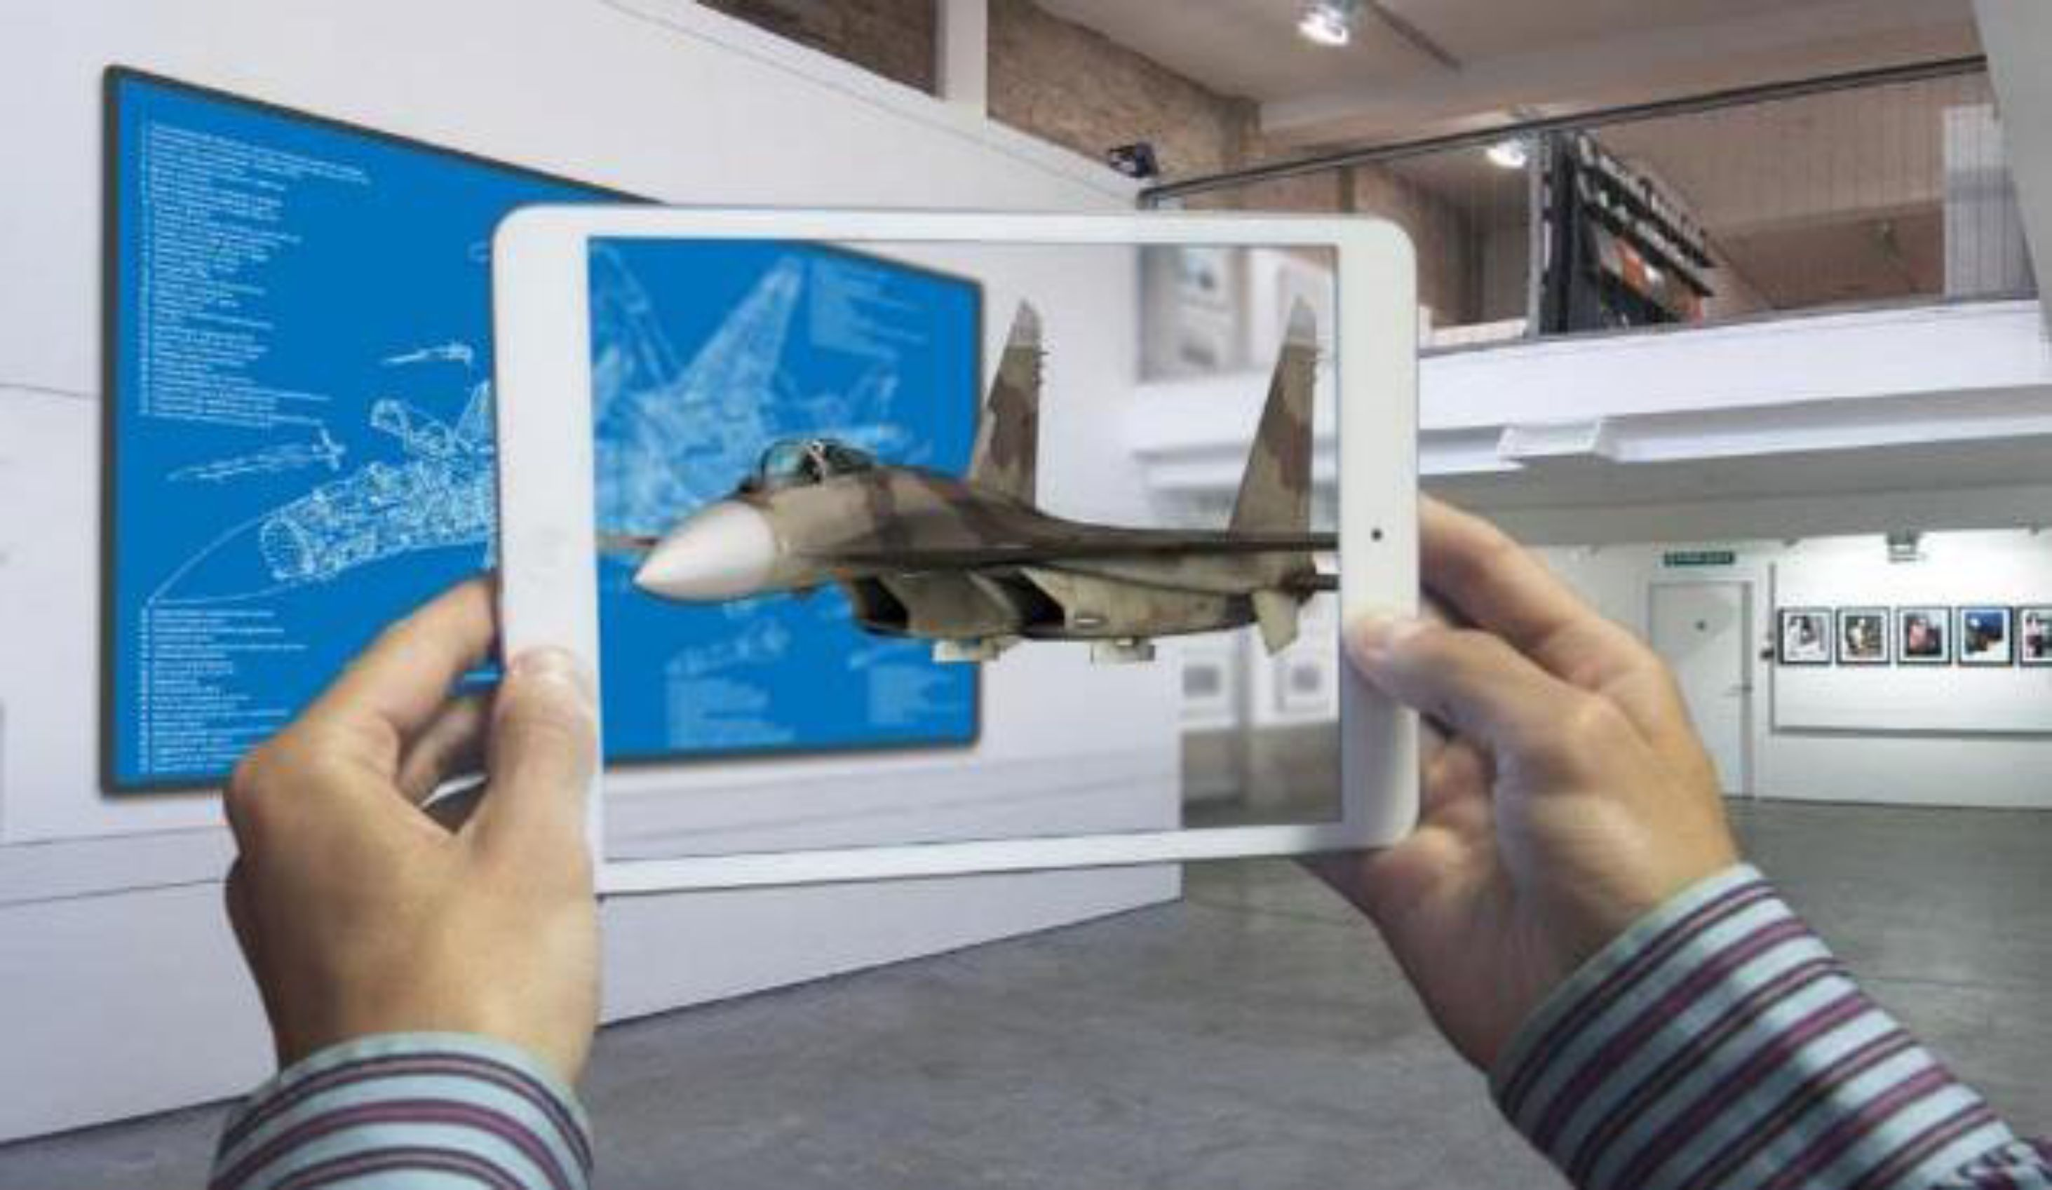
„.ЧЕЛОВЕК - ЧАСТЬ МИРА ТЕХНОЛОГИЙ

Slide 6
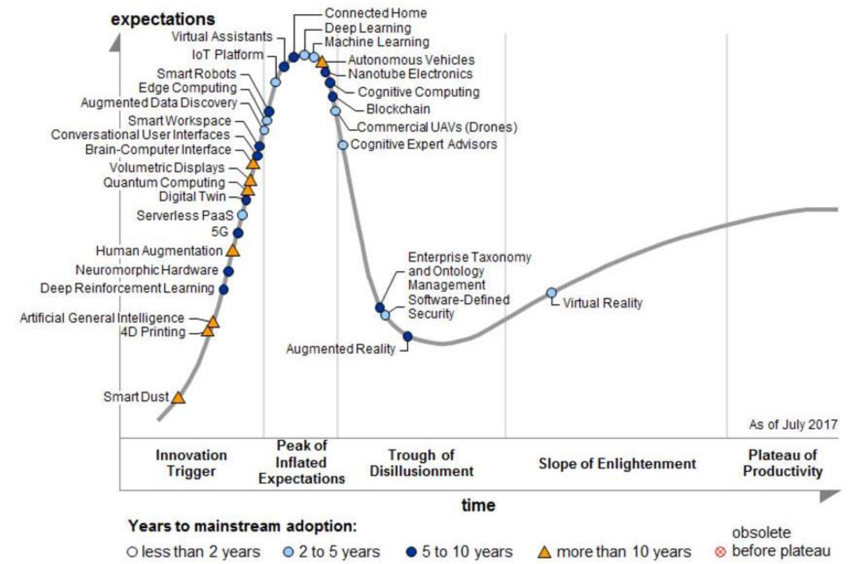
HYPE CYCLE FOR EMERGING TECHNOLOGIES, 2017
Note: PaaS = platform as a service; UAVs = unmanned aerial vehicles Source: Gartner (July 2017)

Slide 7
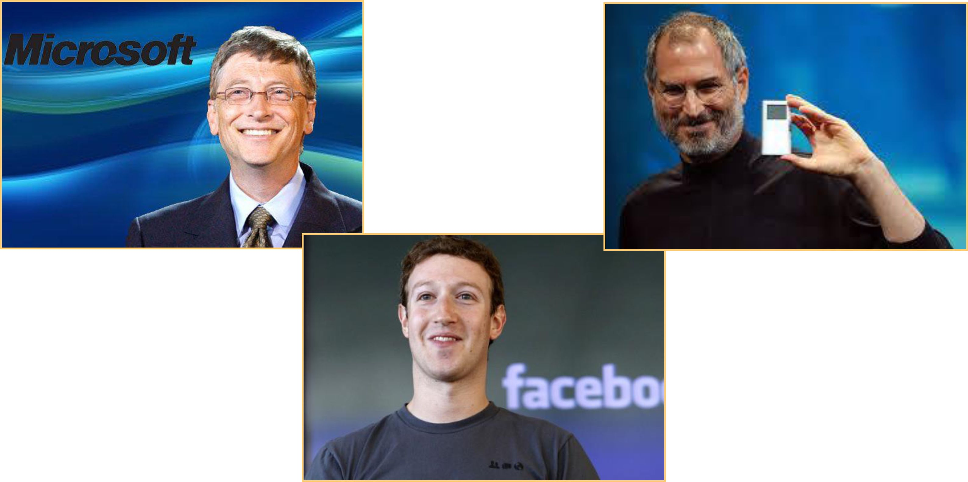
диплом Ф УСПЕШНОСТЬ

Slide 8
Е
к проф
РАБОТОДАТЕЛЮ ВАЖЕН НЕ ДОКУМЕНТ...
Они не требуют диплома
1. Google | 9. Starbucks
2. EY (UK) | 10. Nordstrom
3. Penguin Random House | 11. Home Depot
4. Costco Wholesale | 12. IBM
5. Whole Foods | 13. Bank of America
6. Hilton | 14. Chipotle
7. Publix | 15. Lowe's
8. Apple

Slide 9
В это ВРЕМЯ в России...
УКАЗ
ПРЕЗИДЕНТА РОССИЙСКОЙ ФЕДЕРАЦИИ
О Стратегии развития информационного общества в Российской Федерации на 2017 - 2030 годы
В целях обеспечения условий для формирования в Российской Федерации общества знаний постановляю:
1. Утвердить прилагаемую Стратегию развития информационного общества в Российской Федерации на 2017 - 2030 годы.

Slide 10
В это ВРЕМЯ в России...
III. Цель настоящей Стратегии и стратегические
национальные приоритеты Российской Федерации при развитии информационного общества
23. В целях развития информационного общества государством создаются условия для формирования пространства знаний и предоставления доступа к нему, совершенствования механизмов распространения знаний, их применения на практике в интересах личности, общества и государства.

Slide 11
В это ВРЕМЯ в России...
26. Для формирования информационного пространства знаний необходимо:
и) использовать и развивать различные образовательные технологии, в том числе дистанционные, электронное обучение, при реализации образовательных программ;

Slide 12
В это ВРЕМЯ в России...
Цифровая экономика. Раздел Кадры:
• Разработать механизм независимой аттестации (оценки) компетенций в рамках системы образования и рынка труда в условиях цифровой экономики.
• Стандарты оценки профессиональных компетенций используются в онлайн сервисах для проведения гражданами самооценки своих компетенций.

Slide 13
В это ВРЕМЯ в России...
Цифровая экономика. Раздел Кадры:
Создать формат персональных профилей компетенций граждан и траекторий их развития, а также определить правила доступа к этой информации физических и юридических лиц в рамках пилотного проекта.

Slide 14
В это ВРЕМЯ в России...
Цифровая экономика. Раздел Кадры:
Ожидаемый результат:
... Сформирован реестр нормативно-правовых ограничений и способов их преодоления в части закрепляющего формат и процедуру открытого формата персональных профилей компетенций граждан и траекторий их развития, позволяющих обучаемым выбирать индивидуально способы (формальные, неформальные, информальные) формирования ключевых компетенций цифровой экономики, и включающих запись их учебной и трудовой деятельности и результатов.

Slide 15
В это ВРЕМЯ в России...
Цифровая экономика. Раздел Кадры:
С учетом требований цифровой экономики разработаны и реализованы программы повышения квалификации, переподготовки и непрерывного профессионального развития педагогов, обеспечивающие их готовность к реализации современных моделей образовательного процесса.

Slide 16
В это ВРЕМЯ в России...
Цифровая экономика. Раздел Кадры:
Ожидаемый результат:
Разработано не менее 30 онлайн-курсов для преподавателей...
Результаты мониторинга позволят получить актуальные данные о готовности ППС проходить программы профессиональной переподготовки в формате онлайн-курсов; внедрять цифровые технологии в учебный процесс.

Slide 17
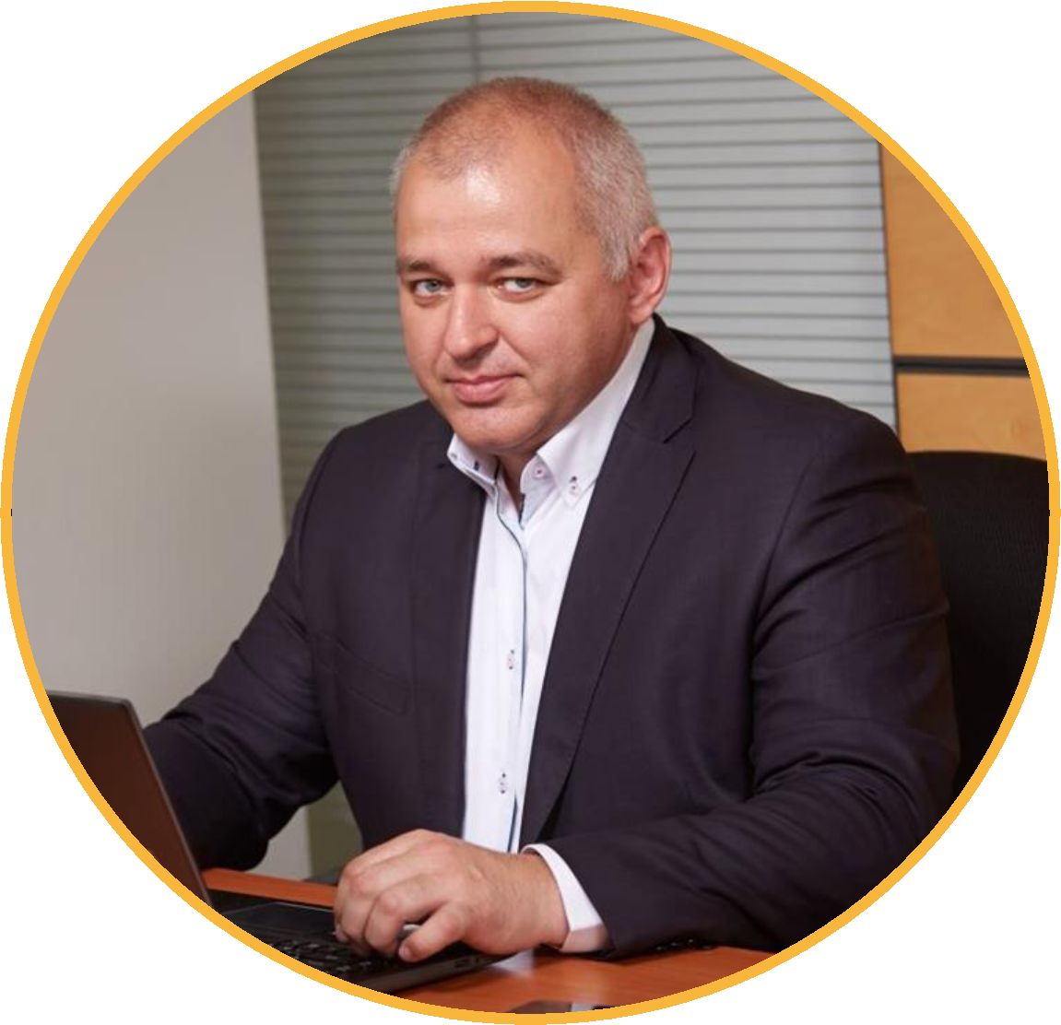
ВАШИ ВОПРОСЫ?
Молчанов Александр Сергеевич, к.п.н.
Зам. руководителя комитета по профобразованию и подготовке кадров общероссийской общественной организации «Деловая Россия» Alex.molchanow@gmail.com
+7-925-0387870
Профессиональное электронное образование ООО «Е-проф» www.profedu.online

